Slide 1
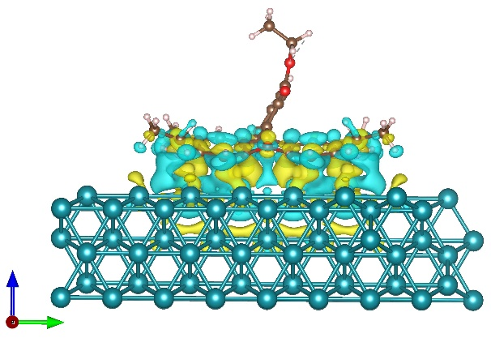


第2节 小分子在固体表面的吸附
《材料计算物理》第六章
授课教师：易文才
授课专业：新能源材料与器件
人工智能
人工智能&材料研发
材料研发

Slide 2
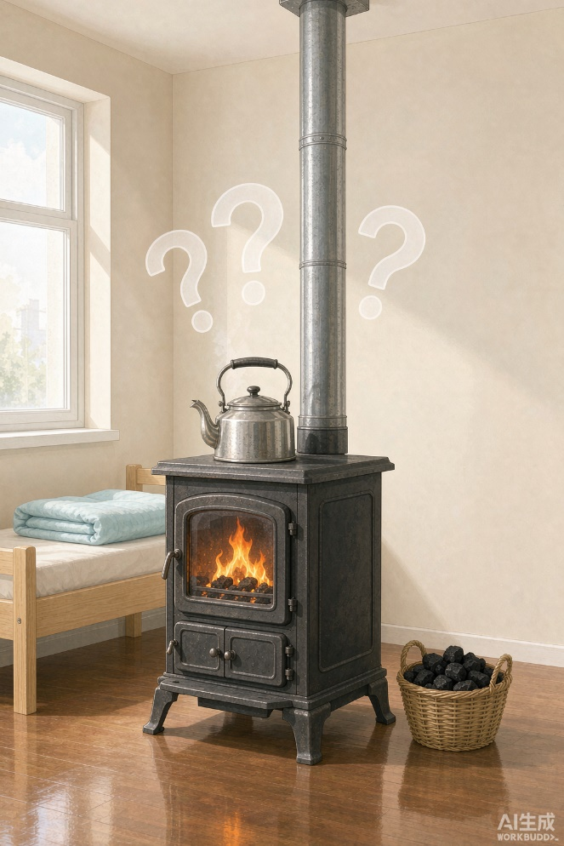
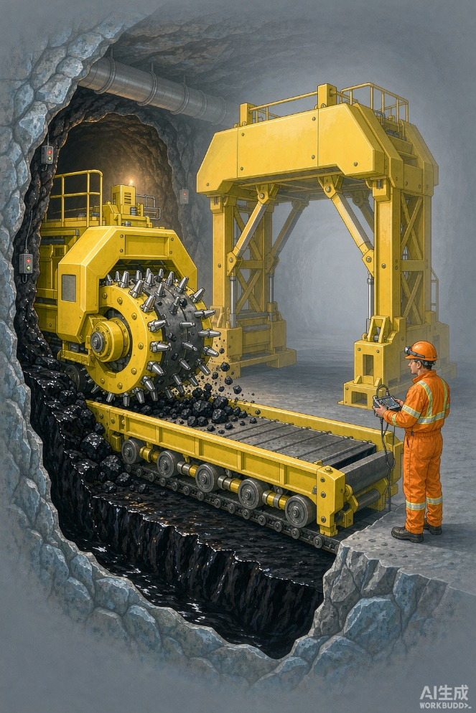

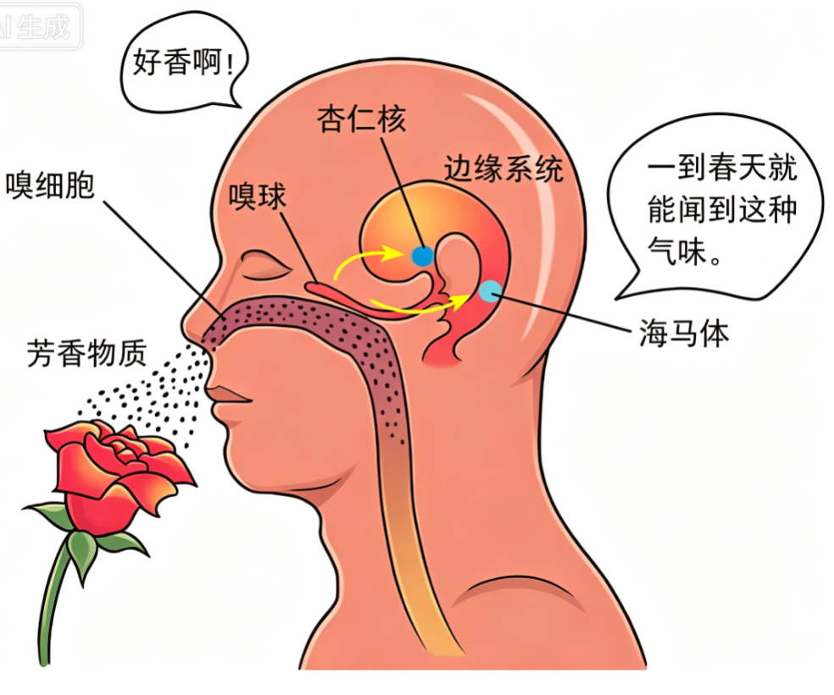
课程导入：闻香识味
梅花
墙角数枝梅，凌寒独自开。
遥知不是雪，为有暗香来。
CO无色无味
> 200 ppm 2h中毒
CH₄无色无味
5% ~ 16% 爆炸
如何突破人类鼻子的有限性？
识别气体的物理根源是什么？

Slide 3
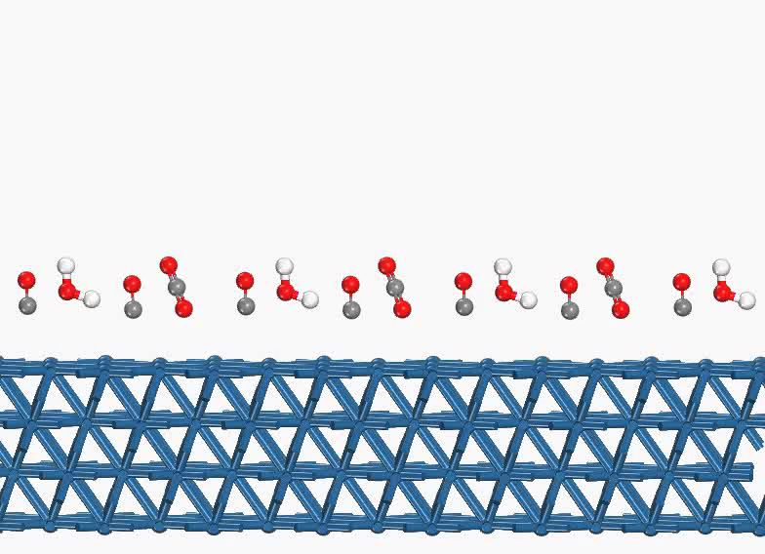

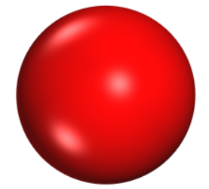
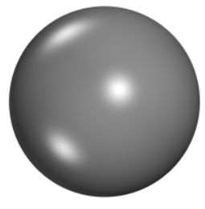

分子吸附的虚拟仿真实验
H
O
C
Pt
优化Pt原胞→切111晶面→优化
构建H₂O、CO、CO₂分子→优化
共吸附结构→300 K分子动力学模拟10 ps

Slide 4
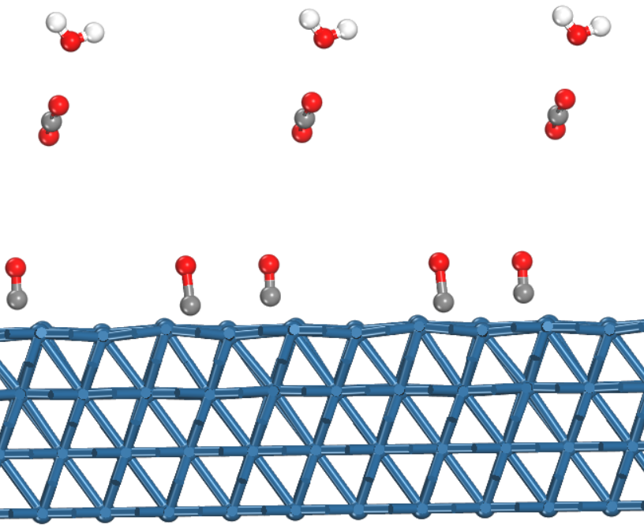

分子吸附的虚拟仿真实验
What？Why？How？
吸附分类
物理机制
实际用途

Slide 5
教学内容
吸附机理与吸附能定义（重点）
吸附能的计算方法
吸附能的应用（难点）
建立结构模型
计算总能量

Slide 6
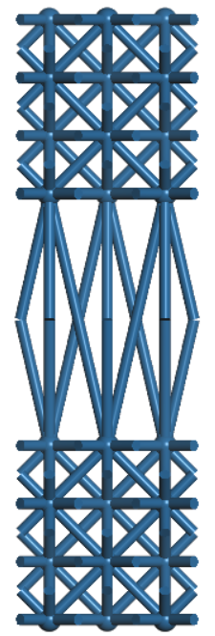
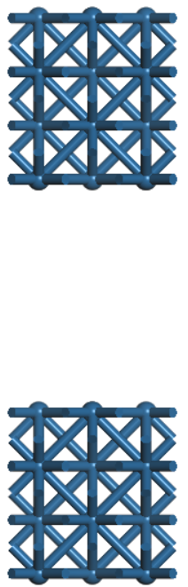
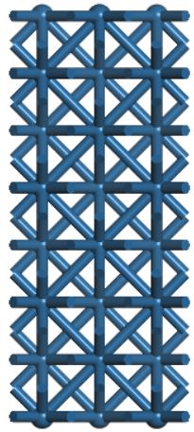
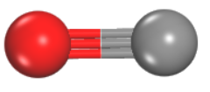
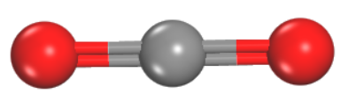
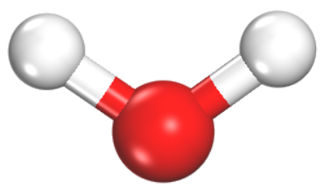
一、吸附机理与吸附能定义
1. 如何定义被剪开的“化学键”？
- - - - -
2. 悬挂键是吸附的物理根源
-
+
- - - - -
-
+
+
+
Pt块体
-
-
切表面
Pt(001)表面

Slide 7
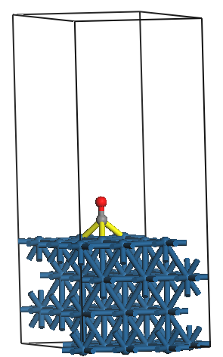
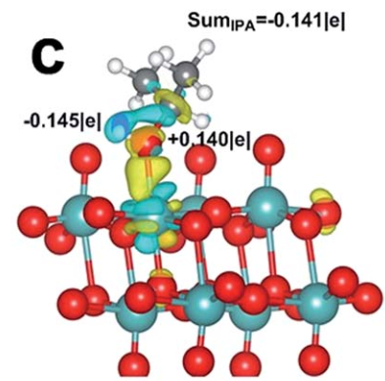

化学吸附->电荷转移->化学成键
一、吸附机理与吸附能定义
为什么固体表面会吸附特定分子？
如何区分吸附类型？
吸附对气敏传感器的影响？
吸附能的定义：
E_{吸附能}=E_{共吸附态} - （E_{表面} + E_{分子}）
吸附示例
电荷转移示例
{
分类
物理吸附->弱相互作用->范德华作用

Slide 8
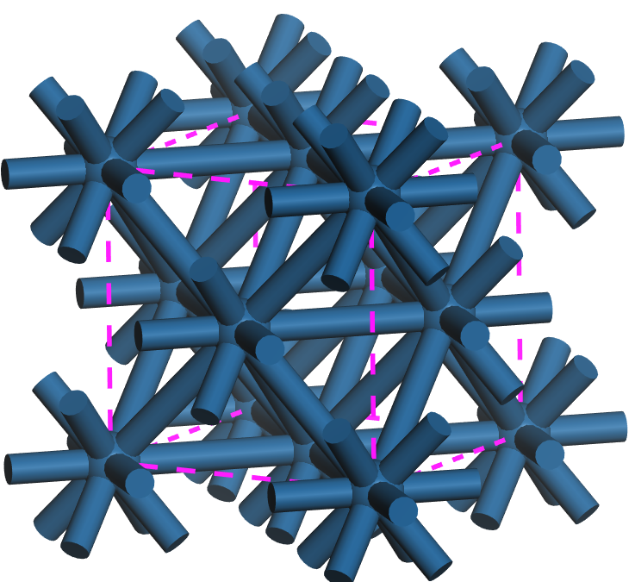
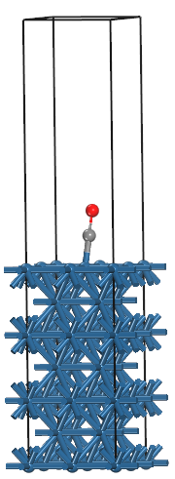

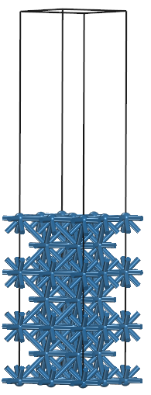
二、吸附能的计算方法
1. Pt原胞优化
2. 构建Pt111表面模型
3. 构建CO-Pt(111)共吸附模型
*请参考上一节结构优化和模型搭建的教学内容
E_{吸附能}=E_{共吸附态} - （E_{表面} + E_{分子}）
吸附态和表面K点用5x5x1
气体分子K点用1x1x1
INCAR中的ISIF设置为2
其它参数一致，着差才有意义
吸附态
表面
气体分子
-108.934 eV
-92.415 eV
-14.834 eV

Slide 9
分子吸附的虚拟仿真实验
What？Why？How？
吸附分类
物理机制
实际用途

Slide 10
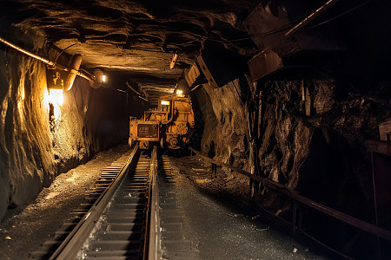
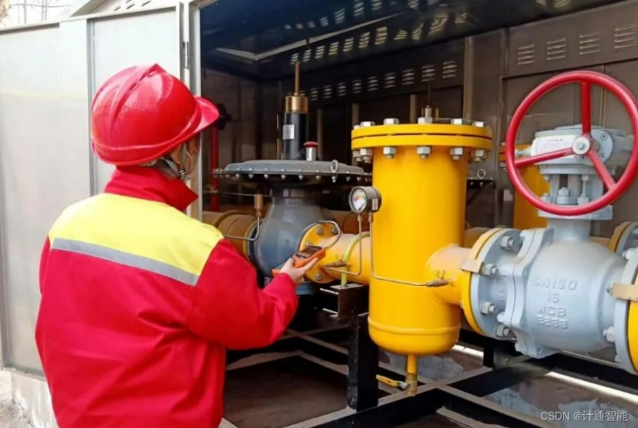


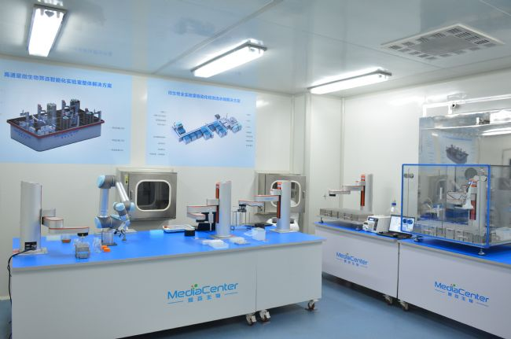
三、吸附能的应用
瓦斯监测
燃气监测
电子鼻：24小时监测/不惧中毒
实验室气体监测
甲醛监测

Slide 11
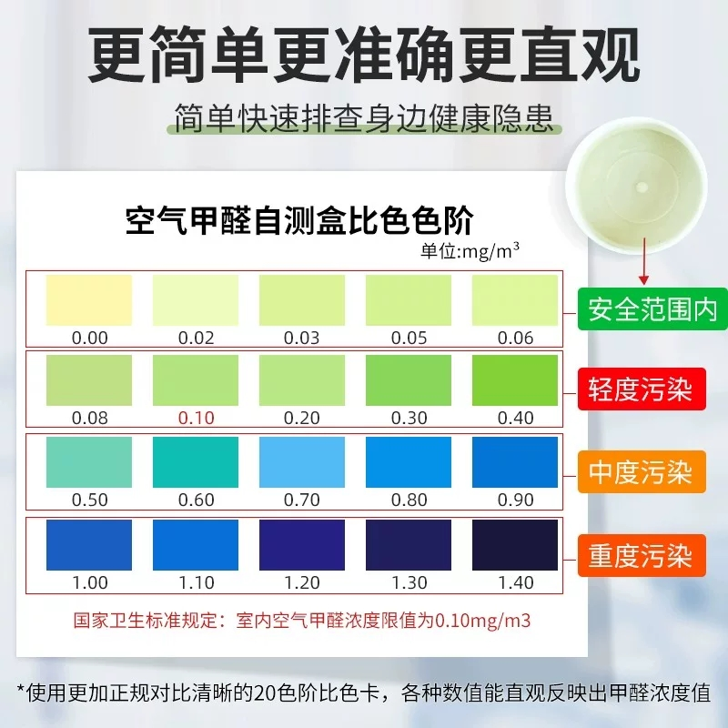
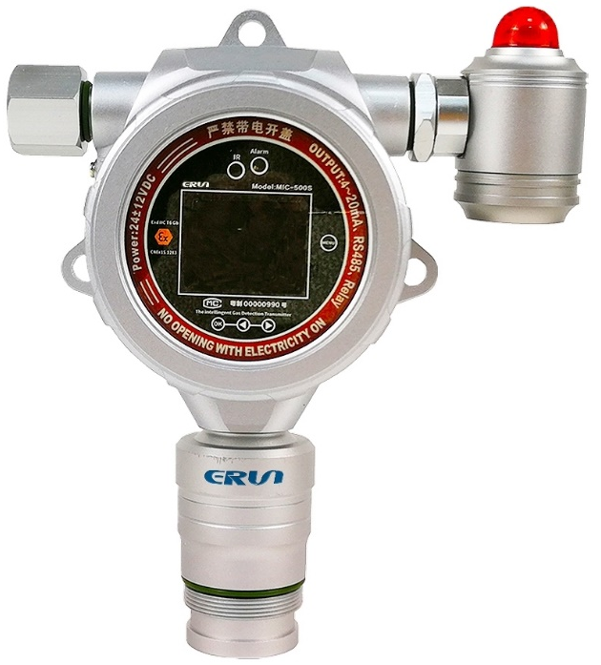
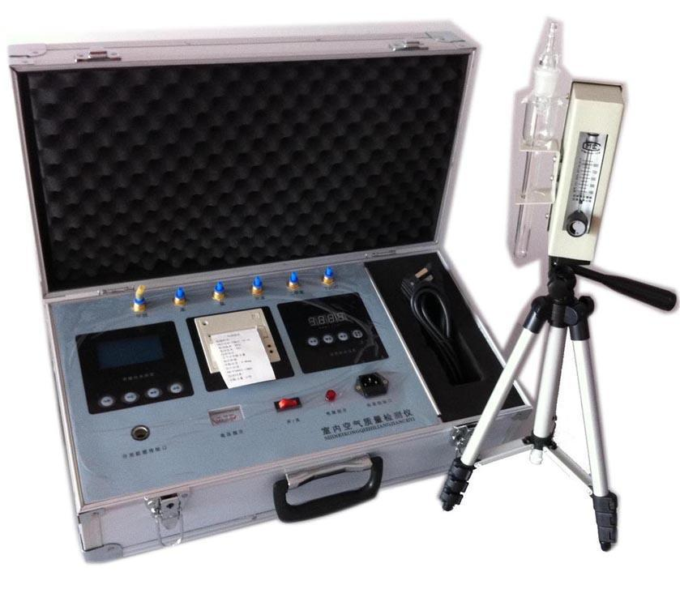
三、吸附能的应用
燃气报警器
空气质量检测仪
甲醛测试试纸
高端制造
安全生产
环境监测
国产替代
Notes:
2022年1月，工业和信息化部发布《环保装备制造业高质量发展行动计划（2022-2025 年）》，加快气敏传感器国产替代已上升国家战略

Slide 12
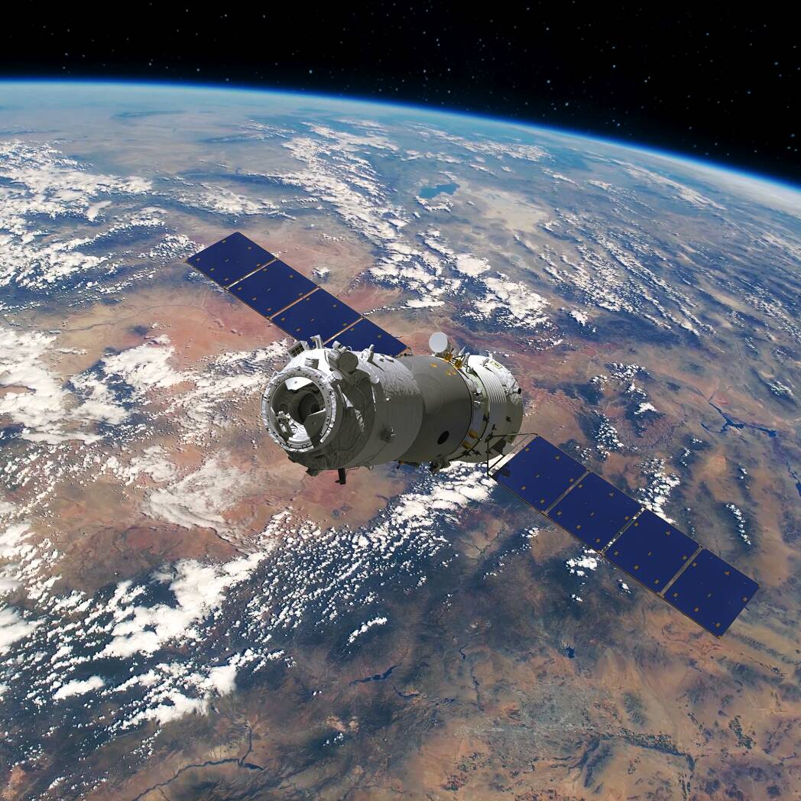
知识梳理
{
物理机制
吸附
吸附分类
应用前景
空间站气体监测
深海潜艇气体监测
请同学们保持好奇心，继续我们接下来的课程

Slide 13

课程资源
1、气敏传感器的研究：Jiang X, Zhang G, Yi W, et al. Penta-BeP₂ monolayer: a superior sensor for detecting toxic gases in the air with excellent sensitivity, selectivity, and reversibility. ACS applied materials & interfaces, 2022, 14(30): 35229-35236.
2、国家政策：《智能检测装备产业发展行动计划（2023–2025年）》，工业和信息化部等七部门，高精度传感器为核心部件攻关方向
3、山东省政策：《山东省推动智能传感器产业发展行动计划（2021–2023年）》，山东省政府：气体传感器列入重点方向：推动温度、压力、气体等传感器在汽车电子等领域应用；布局 MEMS 智能传感器
4、行业标准：GB 12358-2024，作业场所环境气体检测报警仪器 通用技术要求

Slide 14
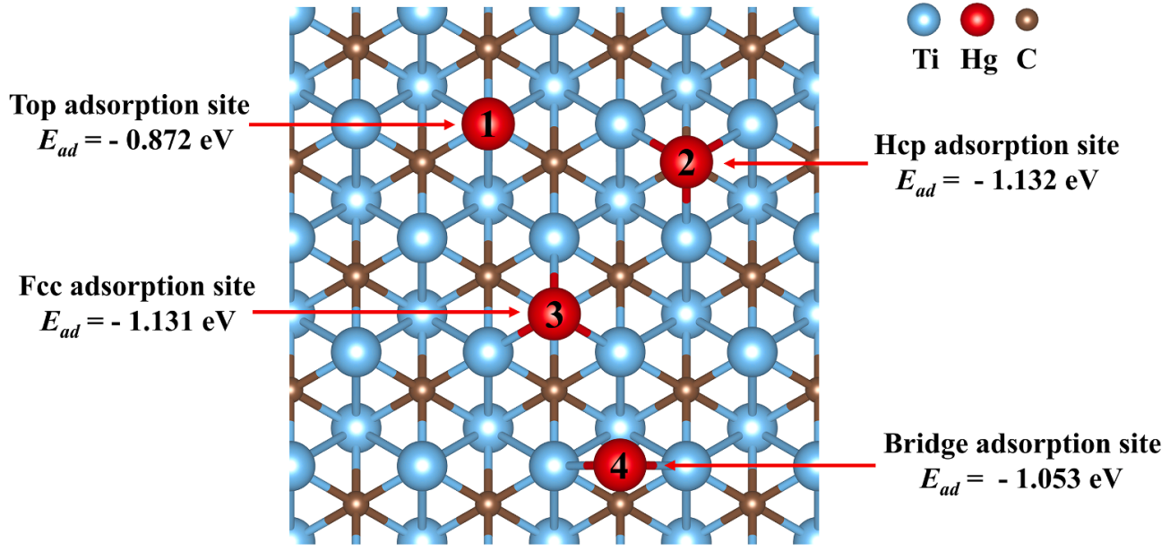

课后作业
例1. Hg⁰颗粒是烟煤燃烧产生的环境污染物，监测大气环境中的Hg⁰浓度具有重要研究价值。下图是Ti₂C薄膜吸附Hg⁰的示意图，共包含4个吸附位点。计算四个吸附位点的吸附能，判定最稳定吸附位点，以及吸附类型？

Slide 15
谢谢观看！
欢迎提出宝贵建议！

